Slide 1

기업의 재무재표 분석을 통한
부도 가능성 예측
이동수 2012310077
주수빈 2016270308

Slide 2
목적
기업별 재무제표와 상태정보 데이터를 분석
기업별 재무제표 상태로 부도 가능성 예측
Logistic, LDA, QDA, KNN 중 가장 예측을 잘하는 방법 비교

Slide 3
데이터 개요
스페인 소재의 기업을 대상
1998년 ~ 2003년 까지의 기업의 부도 여부를 나타냄
부채 비율, 자기자본이익률, 상품 회전율 등
총 34개의 변수: 8개의 질적 변수, 26개의 양적 변수

Slide 4
데이터 개요: 질적 변수
변수 이름 | 범위
SIZE | small, medium, big
SOCIAL_CODE | Co, Ltd, other
LINKED_GROUP | no, yes
PROVINCE_CODE | 1..52(4,5,19,34,42,44,51 제외)
DELAY_ACCOUNTS | no, yes
AUDITED | no, yes
AUDITORS_OPINION | nothing, positive, minor, negative
BANKRUPTCY | NO, YES

Slide 5
데이터 개요: 양적 변수
변수 이름 | 범위
YEAR | 1998 ~ 2003
NUMBER_EMPLOYEES | 0 ~ 2662
AGE | 0 ~ 85
NUMBER_PARTNERS | 0 ~ 75
CHANGES_LOCATION | 0 ~ 8
DEBT_STRUCTURE | -99.07 ~ 134.48
DEBT_COST | -0.87 ~ 8151.25
DEBT_PAYING_AVAILABILITY | -7.27 ~ 345.05
DEBT_RATIO | -43094.47 ~ 17570.04
WORKING_CAPITAL | -14.92 ~ 24.23
WARRANTY | -526.22 ~ 46836.93
OPERATING_INCOME_MARGIN | -45180.9 ~ 8791.51
RETURN_OPERATING_ASSETS | -68775792 ~ 2885.159
변수 이름 | 범위
RETURN_EQUITY | -1825426 ~ 9349.018
RETURN_ASSETS | -481.07 ~ 711.22
STOCK_TUNOVER | -481.08 ~ 711.22
ASSET_TURNOVER | -0.33 ~ 112.28
RECEIVABLE_TURNOVER | -905.96 ~ 17096.96
ASSET_ROTATION | -60947.59 ~ 90619.69
FINANCIAL_SOLVENCY | -343.43 ~ 5481.22
ACID_TEST | -315.79 ~ 5268.60
NUMBER_JUDICIAL_INCIDENCES_TOTAL | 0 ~ 5
NUMBER_JUDICIAL_INCIDENCES_YEAR | 0 ~ 1
SPENT_JUDICIAL_INCIDENCES_TOTAL | 0 ~ 448342.4
SPENT_JUDICIAL_INCIDES_YEAR | 0 ~ 445476.7
NMBER_SERIOUS_INCIDENCES | 0 ~ 1

Slide 6
분석 과정
데이터 설정
변수 선택: 총 5가지의 변수 선택 방법으로 모델을 선택
최종 모델 선택: 선택된 모델 중 Cross-Validation 방법을 이용해서 오류율이 가장 낮은 모델 선택
Bootstrap: 선택한 모델에서 임의의 2개의 X변수를 선택, 모수 추정
분류 방법 비교: Logistic, LDA, QDA, KNN 간 오류율 비교

Slide 7
데이터 설정: 기본 데이터 설정
SOCIAL_CODE, PROVINCE_CODE 제외
AGE가 -1 인 행 제거
NA 행 제거
데이터 수: 2859X34 -> 2382X32
반응변수: BANKRUPTCY(YES, NO) - 기업의 부도 여부

Slide 8
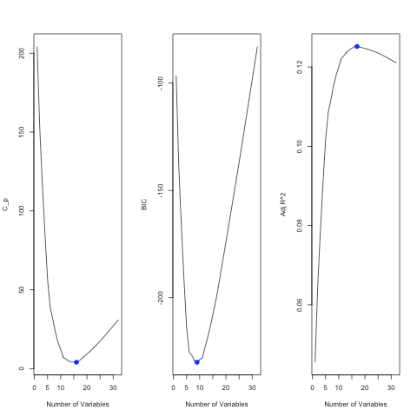
변수 선택: Best subset
 | Cp | BIC | AdjR^2
변수 개수 | 14 | 7 | 16

Slide 9

변수 선택: Forward selection
 | Cp | BIC | AdjR^2
변수 개수 | 14 | 7 | 16

Slide 10

변수 선택: Backward selection
 | Cp | BIC | AdjR^2
변수 개수 | 14 | 7 | 16

Slide 11
변수 선택: subset election 요약
Best subset, Forward, Backward 방법 모두 비슷한 결과가 나왔다.
계수가 약간 다르긴 하지만 거의 동일했다.

Slide 12
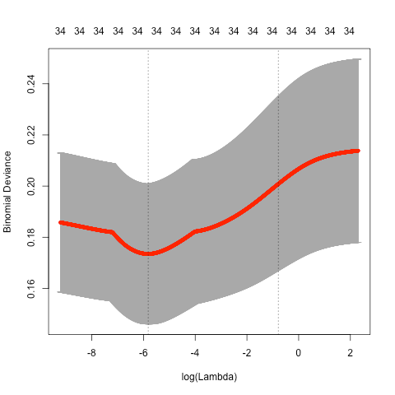
변수 선택: Ridge
lambda = 0.002977314
모든 변수가 선택됨

Slide 13
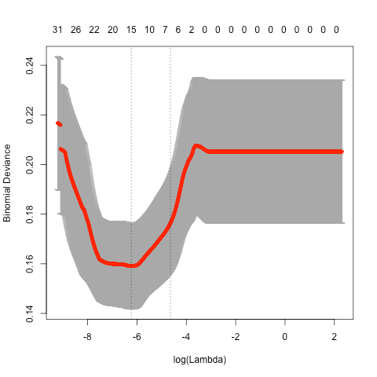
변수 선택: Lasso
lambda = 0.001071593
선택된 변수 개수: 13개(factor별 질적변수=1개)

Slide 14
최종 모델 선택
Cross-Validation 방법
Best subset, forward, backward 별 Cp, BIC, AdjR^2 비교
Ridge, Lasso 비교
Subset 의 베스트 모델과 Ridge, Lasso 비교

Slide 15
최종 모델 선택: Cross-Validation
Validation set approach: 랜덤으로 절반을 Validation dataset으로 사용
LOOCV(K=200): 데이터가 약 2300개 가량으로 LOOCV는 시간이 오래걸림
10-Fold(K=10): 랜덤으로 순서를 배열한 후 10개의 그룹을 번갈아가며 Validation dataset으로 사용
최종적으로 가장 좋은 모델 선정을 위해 세가지 방법 중 오류율이 가장 낮은 모델을 선택(비교시 동일한 Sample을 맞추기 위해서 같은 seed 번호를 설정함.)

Slide 16
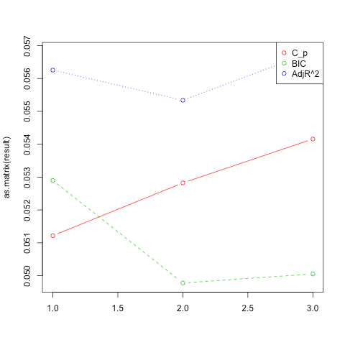
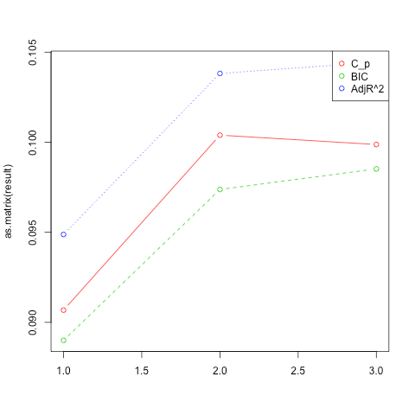
최종 모델 선택: Subset selection
 | CV | LOOCV | 10-fold
Cp | 0.05121746 | 0.05282276 | 0.05415730
BIC | 0.05289673 | 0.04977804 | 0.05005212
Adjr2 | 0.05625525 | 0.05533741 | 0.05681556
 | CV | LOOCV | 10-fold
Cp | 0.09068010 | 0.10039120 | 0.09987057
BIC | 0.08900084 | 0.09737829 | 0.09851889
Adjr2 | 0.09487825 | 0.10381544 | 0.10444204

Slide 17
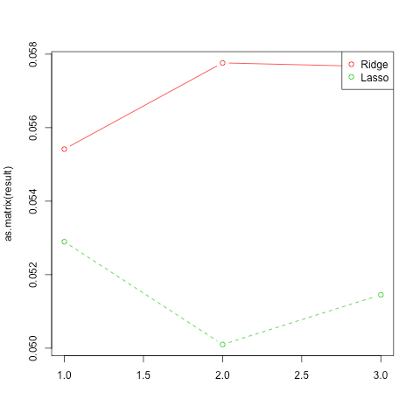
최종 모델 선택: Ridge, Lasso
 | CV | LOOCV | 10-fold
Ridge | 0.05541562 | 0.05776089 | 0.05765654
Lasso | 0.05289673 | 0.05010032 | 0.05145151

Slide 18
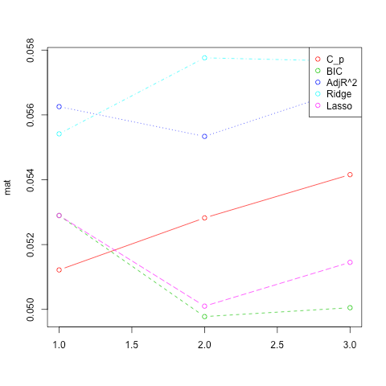
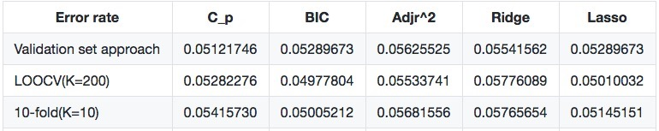
최종 모델 선택: 최종 비교

Slide 19
최종 모델 선택: Best Model
변수 이름 | 범위 | 설명
SIZE | small, medium, big | 기업의 크기
DEBT_COST | -0.87~8151.25 | 부채 비용
RETURN_EQUITY | -1825426 ~ 9349.018 | 자기자본이익률
RETURN_ASSETS | -481.07 ~ 711.22 | 총자산순이익률
NUMBER_JUDICIAL_INCIDENCES_YEAR | 0 ~ 1 | 법적 분쟁 발생 수
SPENT_JUDICAL_INCIDENCES_TOTAL | 0 ~ 448342.4 | 법적 분쟁 부담 비용
AUDITED | no, yes | 감사 여부

Slide 20
Bootstrap
Formula: BANKRUPTCY ~ DEBT_COST+ RETURN_EQUITY
original bias std. error
t1* -3.149042e+00 -2.176324e+13 1.538894e+14
t2* -2.618635e-01 -9.641534e+09 6.817594e+10
t3* -9.300784e-06 -6.317561e+07 4.467190e+08

Slide 21
분류 방법 비교
변수 선택 방법으로 선택된 최종 모델을 이용
Logistic regression, LDA, QDA, KNN 분류 방법 비교
변수 이름 | 범위 | 설명
SIZE | small, medium, big | 기업의 크기
DEBT_COST | -0.87~8151.25 | 부채 비용
RETURN_EQUITY | -1825426 ~ 9349.018 | 자기자본이익률
RETURN_ASSETS | -481.07 ~ 711.22 | 총자산순이익률
NUMBER_JUDICIAL_INCIDENCES_YEAR | 0 ~ 1 | 법적 분쟁 발생 수
SPENT_JUDICAL_INCIDENCES_TOTAL | 0 ~ 448342.4 | 법적 분쟁 부담 비용
AUDITED | no, yes | 감사 여부

Slide 22

분류 방법 비교: 데이터셋 설정
랜덤으로 Training dataset과 Test dataset을 7:3비율로 설정

Slide 23
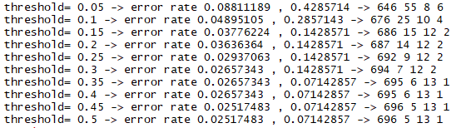
분류 방법 비교: Logistic Regression
Threshold=0.05로 설정

Slide 24
분류 방법 비교: Logistic Regression
실제 데이터 값
 | NO | YES | Total
NO | 646 | 8 | 654
YES | 55 | 6 | 61
Total | 701 | 14 | 715
예측 데이터 값
Error rate = 0.08811189

Slide 25
분류 방법 비교: LDA
실제 데이터 값
 | NO | YES | Total
NO | 676 | 12 | 688
YES | 25 | 2 | 27
Total | 701 | 14 | 715
예측 데이터 값
Error rate = 0.05174825

Slide 26
분류 방법 비교: QDA
실제 데이터 값
 | NO | YES | Total
NO | 660 | 10 | 670
YES | 41 | 4 | 45
Total | 701 | 14 | 715
예측 데이터 값
Error rate = 0.07132867

Slide 27
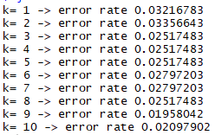
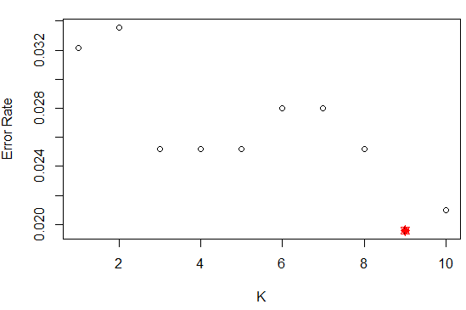
분류 방법 비교: KNN

Slide 28
분류 방법 비교: KNN
실제 데이터 값
 | NO | YES | Total
NO | 701 | 14 | 715
YES | 0 | 0 | 0
Total | 701 | 14 | 715
예측 데이터 값
Error rate = 0.01958042

Slide 29
분류 방법 비교: 최종 비교
 | Logistic regression | LDA | QDA | KNN
Error Rate | 0.08811189 | 0.05174825 | 0.07132867 | 0.01958042
KNN의 오류율이 제일 낮다
따라서 KNN이 부도여부 예측을 제일 잘한다

